Slide 1
By
F. Ghavipanjeh
f.ghavipanjeh@gmail.com

Slide 3
apple

Slide 4
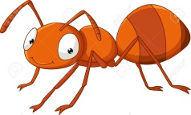
ant

Slide 5
alligator

